Slide 1
به نام خدا

Slide 2
شبیه سازی توزیع گرما در یک میله با طول مشخص
محمدرضا نادری آخورمه
دانشجوی مهندسی کامپیوتر
دانشگاه یاسوج

Slide 3
شیوه کلی شبیه سازی
در این شبیه سازی ابتدا تا یک لحظه مشخص طبق معادله گرمای اولیه، به میله گرما می دهیم و سپس با استفاده از معادله دیفرانسیل یک بعدی گرما، توزیع گرما را شبیه سازی می کنیم.

Slide 4

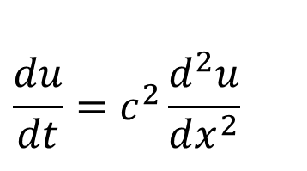



معادله دیفرانسیل یک بُعدی گرما
$C^{2}$: ضریب پخشندگی گرمایی
$$\frac{du}{dt}=c^{2}\frac{d^{2}u}{dx^{2}}$$
$U(x,t)$: تابع گرما
$x$: متفیر مکان
$t$: متغیر زمان

Slide 5






شرایط اولیه
$$u\left(0,t\right)=0$$
در دو سر میله هیچ گرمایی وجود ندارد.
$$u\left(L,t\right)=0$$
گرما در لحظه صفر از تابع$f$ پیروی می کند.
$$u\left(x,0\right)=f(x)$$
$$f\left(x\right)=100×sin⁡(\frac{πx}{L})$$
1
$$f\left(x,t\right)=10t×sin⁡(\frac{πx}{L})$$
2
تابع مورد استفاده در محاسبه تابع گرما
تابع مورد استفاده در شبیه سازی تا رسیدن به شرایط اولیه معادله
برای شروع شبیه سازی توزیع گرما، ابتدا با استفاده از معادله شماره 2 تا لحظه 10 ثانیه به میله گرما می دهیم تا به شرایط اولیه برسد.

Slide 6
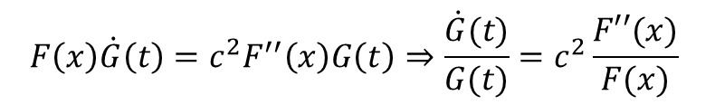

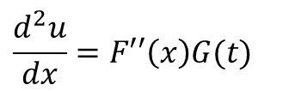

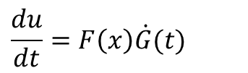
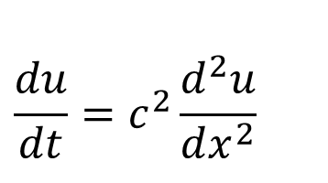
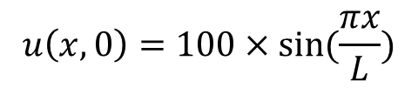
حل معادله
$$\frac{du}{dt}=c^{2}\frac{d^{2}u}{dx^{2}}$$
$$u\left(L,t\right)=0$$
$$u\left(0,t\right)=0$$
$$u\left(x,0\right)=100×sin⁡(\frac{πx}{L})$$
$$\frac{du}{dt}=F\left(x\right)\dot{G}(t)$$
جایگذاری
$$F\left(x\right)\dot{G}\left(t\right)=c^{2}F^{′′}\left(x\right)G\left(t\right)⇒\frac{\dot{G}(t)}{G(t)}=c^{2}\frac{F′′(x)}{F(x)}$$
$$\frac{d^{2}u}{dx}=F′′\left(x\right)G(t)$$

Slide 7
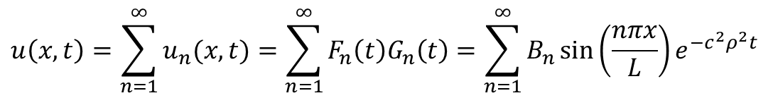
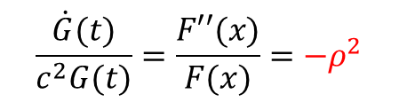
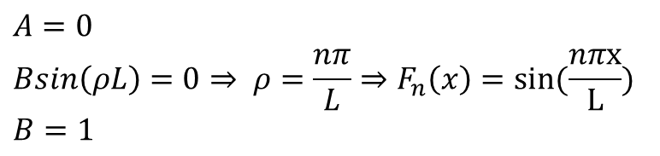

حل معادله
$$\frac{\dot{G}(t)}{c^{2}G(t)}=\frac{F′′(x)}{F(x)}=−ρ^{2}$$
$$\dot{G} +{c^{2}ρ}^{2}G=0⇒μ\left(t\right)=e^{\int{c^{2}ρ^{2}dt}}=e^{c^{2}ρ^{2}t}⇒G\left(t\right)=e^{−c^{2}ρ^{2}t}\int{0×μ\left(t\right)dt⇒G_{n}(t){=B}_{n}e^{−c^{2}ρ^{2}t} }$$
$$f\left(0\right)=0,f\left(L\right)=0$$
$$A=0 \\ Bsin\left(ρL\right)=0⇒ ρ=\frac{nπ}{L}⇒F_{n}\left(x\right)=sin⁡(\frac{nπx}{L}) \\ B=1$$
$$F^{′′}+ρ^{2}F=0⇒Asin\left(ρx\right)+Bcos\left(ρx\right)$$
$$u\left(x,t\right)=\sum_{n=1}^{∞}{u_{n}(x,t)}=\sum_{n=1}^{∞}{{F_{n}\left(t\right)G}_{n}\left(t\right)=\sum_{n=1}^{∞}{B_{n}\sin\left(\frac{nπx}{L}\right)e^{−c^{2}ρ^{2}t}}}$$

Slide 8

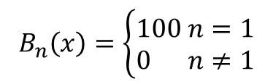
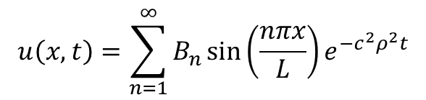
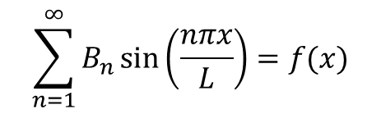
حل معادله
$$u\left(x,t\right)=\sum_{n=1}^{∞}{B_{n}\sin\left(\frac{nπx}{L}\right)e^{−c^{2}ρ^{2}t}}$$
$$u\left(x,0\right)=f(X)$$
$$\sum_{n=1}^{∞}{B_{n}\sin\left(\frac{nπx}{L}\right)=f(x)}$$
$$B_{n}\left(x\right)=\frac{2}{L}\int_{0}^{L}{f\left(x\right)\sin\left(\frac{nπx}{L}\right)dx}=\frac{200}{L}\int_{0}^{L}{\sin\left(\frac{πx}{L}\right)\sin\left(\frac{nπx}{L}\right)dx⇒n≠1⇒B_{n}\left(x\right)=0}$$
$$n=1⇒G_{n}\left(x\right)=\frac{200}{L}\int_{0}^{L}{\sin^{2}\left(\frac{πx}{L}\right)dx=\frac{200}{L}\int_{0}^{L}{\frac{1−\cos\left(\frac{2πx}{L}\right)}{2}dx={\left(\frac{100x}{L}−\frac{50}{π}\sin\left(\frac{2πx}{L} \right)\right)}_{0}^{L}=100}}$$
$$B_{n}\left(x\right)=\left\{\begin{aligned}100 n=1 \\ 0 n≠1\end{aligned}\right.$$

Slide 9
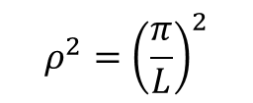

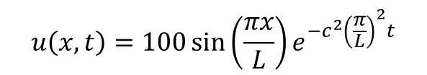
حل معادله
$$ρ^{2}={\left(\frac{π}{L}\right)}^{2}$$
$$u\left(x,t\right)=100\sin\left(\frac{πx}{L}\right)e^{−c^{2}ρ^{2}t}$$
$$u\left(x,t\right)=100\sin\left(\frac{πx}{L}\right)e^{−c^{2}{\left(\frac{π}{L}\right)}^{2}t}$$

